Slide 1



IKT csoportmunka
Készítette: Illés Sándor Dávid, molnár Bence, Vargacz Gergő

Slide 2

feladatok
Topológia megtervezése
Ip cím számítás
Ip címek beillesztése
Eszközök konfigurálása
Vlanok beosztása

Slide 3
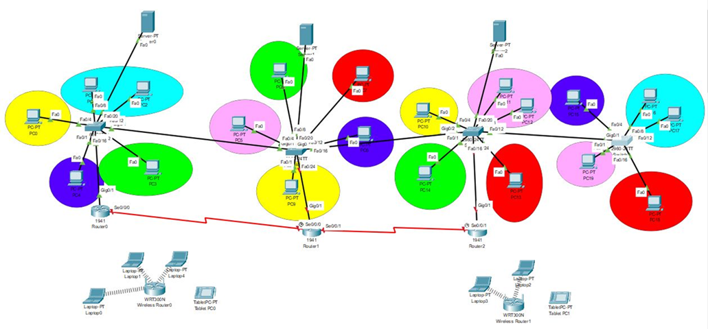
Topológia
ESZKÖZÖK:
20 db pc
4 db switch
3 db router
2 db wifi router
5 db laptop
2 db tablet
3 db szerver

Slide 4
Ip cím számítás

Slide 5
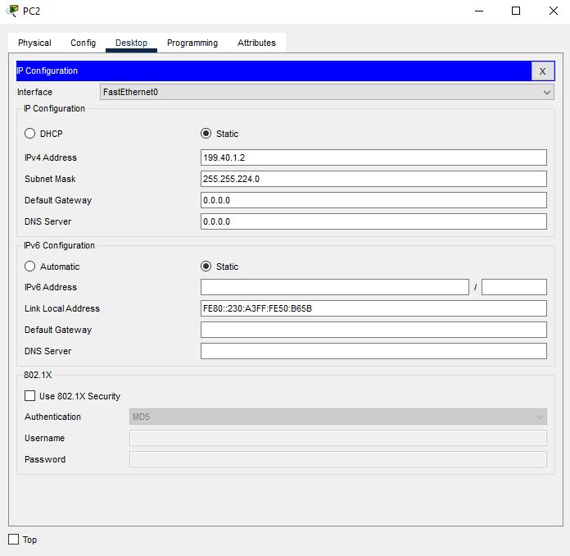
Ip cím beillesztése

Slide 6
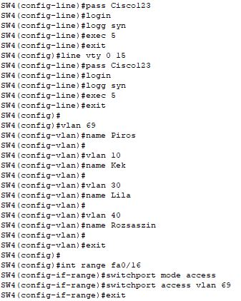
Alapkonfigurációk
Router + Switch alapkonfigurációk megírása

Slide 7
Vlanok beosztása

